Slide 1


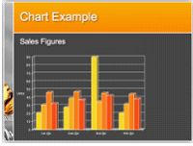


社会调查方法
社会调查方法
南京农业大学通识课

Slide 2


社会调查方法
如何穿越 数据迷云？
Social Survey Method
Social Survey Method

Slide 3
第六章
资料收集与资料分析
资料收集的方法
资料收集的实务和要点
资料分析的方法
调查报告的撰写

Slide 4
一、资料收集的方法
自填问卷法
调查员将问卷表发送给被调查者，由调查者自己阅读和填答，然后再由调查员收回。
结构访问法
调查员依据事先设计好的调查问卷，采取口头询问和交谈的方式收集相关资料。

Slide 5

二、资料收集方法的分类
个别发送法
集中填答法
自填问卷法
邮寄填答法
网络填答法
当面访问法
结构访问法
电话访问法

Slide 6
三、自填问卷法（一）
个别发送法：
当场填答、留置填答
比较节省时间、经费和人力；
可进行问卷填答的当面指导；
具有一定的匿名性；
可保证较好质量和较高回收率。

Slide 7
三、自填问卷法（二）
集中填答法：
统一讲解、集中填答、统一回收；
比个别发送发更有效率；
可保证较好质量和较高回收率；
需注意“团队压力”和“相互作用”。

Slide 8

三、自填问卷法（三）
邮寄填答法步骤：
确定调查总体、抽样方案，获取被调查对象的名单、通信地址或电话；
寄送调查问卷，含回邮信封和邮资；
进行电话或邮件提示；
记录回收问卷数据。

Slide 9

三、自填问卷法（四）
网络调查法：
（1）网站链接；
（2）网页链接；
（3）电邮发送。

Slide 10
四、结构访问法（一）
当面访问法：
调查员集中培训；
严格依据问卷当面询问被调查者；
过程可控制；
可保证较好质量和较高回收率；
费用较高、时间较长。

Slide 11
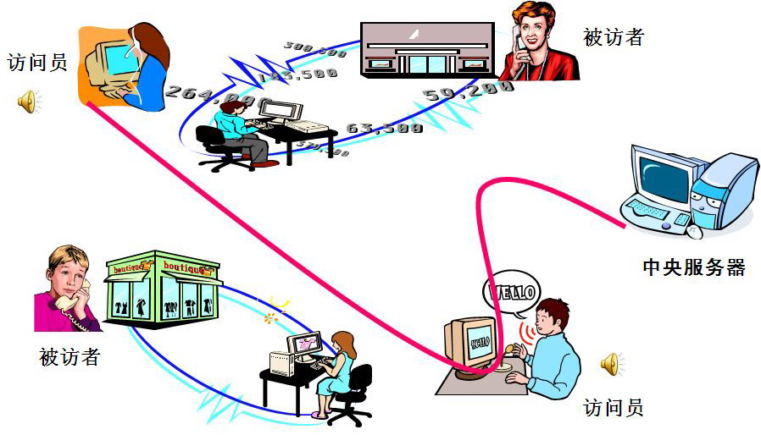
四、结构访问法（二）
电话访问法

Slide 12

四、结构访问法（二）
电话访问法：
纸笔访问（PAPI）；
计算机辅助电话访问（CATI）；
随机数字拨号（RDD）；
调查效率高；
样本偏差；
问题数量、类型受限。

Slide 13
五、资料收集方法的比较
自填问卷法
省力、省时、省钱；
匿名性较好；
可避免人为误差。
结构访问法
费用高、代价大；
匿名性较差；
人际互动影响结果。
对被调查者要求高；
调查质量较差；
有时回收率较低。
调查对象范围广；
调查质量较好；
回答率较高。

Slide 14
第六章
资料收集与资料分析
资料收集的方法
资料收集的实务和要点
资料分析的方法
调查报告的撰写

Slide 15
一、资料收集的流程
准备工作
具体实施
过程监控
调查员的
条件
前期准备
心理准备
第一印象
开场白
了解背景
提问
人员管理
监管方案
抽样监管
访问监管
问卷复核

Slide 16
二、资料收集的实施环节
准备工作
具体实施
过程监控
调查员的条件：
诚实认真、兴趣能力、勤奋负责、谦虚耐心。
调查员的特殊条件：
性别、年龄、学历、社会经历。
调查员须知：
调查目的、抽样方案、问卷设计；
模拟调查及讨论。

Slide 17
二、资料收集的实施环节
准备工作
具体实施
过程监控
理解被调查者心理：
报酬、信任、身份及印象。
第一印象：
正式、普通、友善、礼貌。
进门和开场白
接触被调查者之前的准备
提问

Slide 18
二、资料收集的实施环节
准备工作
具体实施
过程监控
组员搭配
监管方案：
进度控制、问题汇总。
实地抽样监管
实地访问监管
问卷回收和审核

Slide 19
三、何谓回收率
回收率（response rates）：
也称为调查的应答率或回答率，是调查者实际调查的样本数与计划调查的样本数之比。换句话说，就是社会调查过程中研究者成功完成调查询问的个案数占计划完成的样本总个案数的百分比。

Slide 20
四、回收率的计算
实际完成调查的个案数
回收率 =
× 100%
计划完成的样本总个案数
例：
发放问卷400份; 实际收回问卷380份;
不合格的废卷20份
有效回收率 = [(380-20)/400]
=（360）/400
= 90%
× 100%
× 100%

Slide 21
五、回收率的意义
决定和影响调查样本代表性的重要因素。
当调查的回收率较低（即未回答者的数
量较大时），调查结果的总体代表性就
会受到明显的影响和破坏。
有效回收率的范围：70%以上。
问卷质量和问卷回收率之间寻求平衡。

Slide 22
小结
个别发送法
集中填答法
自填问卷法
邮寄填答法
网络调查法
当面访问法
结构访问法
电话访问法

Slide 23
第六章
资料收集与资料分析
资料收集的方法
资料收集的实务和要点
资料分析的方法
调查报告的撰写

Slide 24
社会调查方法
如何展开数据分析？
Social Survey Method
Social Survey Method

Slide 25
问卷审核
问卷编码
资料处理
数据录入
数据清理
数据分析
资料分析
报告撰写

Slide 26
回顾:
根据调查对象的范围，社会调查可分为哪两类？
社会调查
普遍调查
抽样调查
非概率抽样
概率抽样
描述样本
推论总体

Slide 27
资料的统计分析
初等统计
单变量分析
双变量分析
描述统计
推论统计
高等统计（多元统计）

Slide 28
单变量的描述统计
频数与频率分布
集中量数分析
离散量数分析

Slide 29
二、集中量数分析
集中量数（central tendency）
算术平均数（mean）
众数（mode）
中位数（median）

Slide 30
三、离散量数分析
离散量数（dispersion tendency）
全距（range）
标准差（standard deviation）
离散系数（coefficient of Variation）
异众比率（variation ratio）
四分位差（interquartile range）

Slide 31
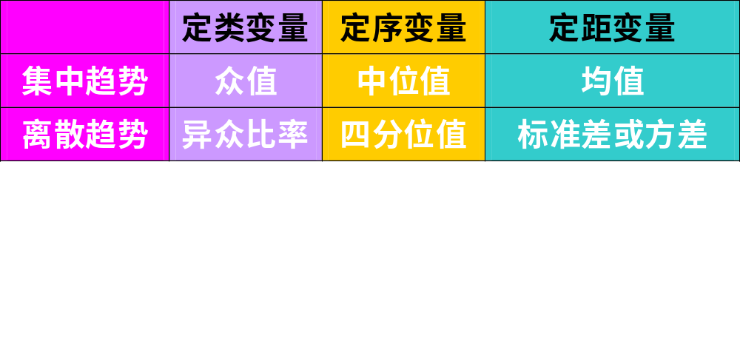
小结
1、集中趋势测量和离散趋势测量具有互补性，集中趋势反映的是资料的代表性，离散趋势反映的是资料的差异情况；
2、选何种方法，要注意变量的测量层次，彼此的关系综合如下：

Slide 32
双变量的关系
相关关系
关系的对称性
因果关系
关系的不对称性
时序的先后性
相关的真实性

Slide 33
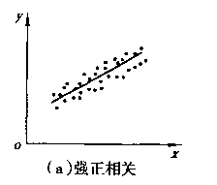
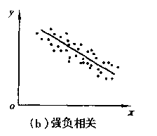
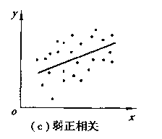
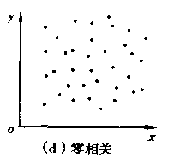
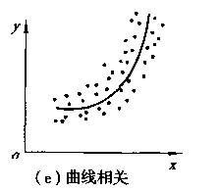
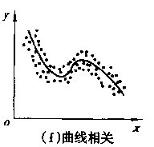
双变量的关系（续）
相关的方向
相关的强度
相关的类型

Slide 34
第六章
资料收集与资料分析
资料收集的方法
资料收集的实务和要点
资料分析的方法
调查报告的撰写

Slide 35
一、调查报告的撰写步骤
确立主题
拟定提纲
选择材料
探索数据
撰写报告

Slide 36
二、调查报告/论文的结构
标题；
摘要、关键词；
一、问题与背景
二、样本与资料
三、调查结果与分析（可列更详细的标题）；
四、小结与讨论；
参考文献。

Slide 37
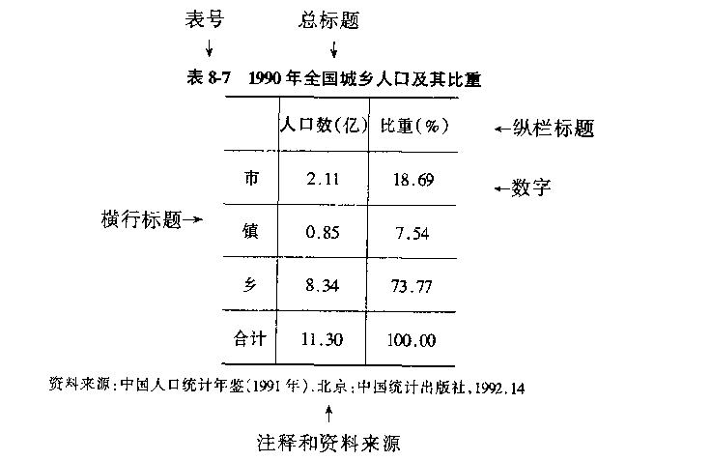
三、统计表的构成

Slide 38
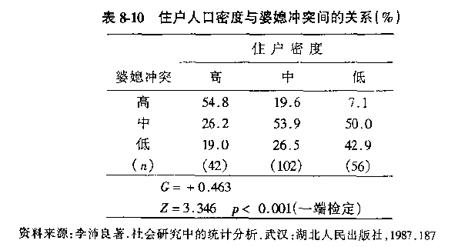
三、统计表的构成

Slide 39
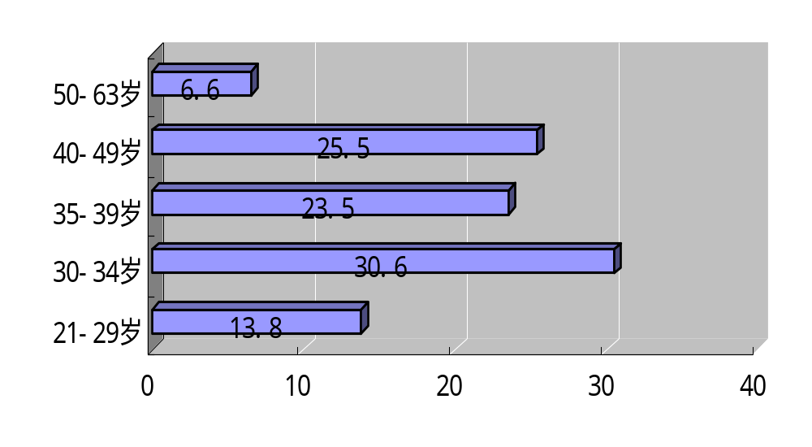
四、统计图的分类
（一）条形图
图2 调查对象的年龄分布(%)

Slide 40
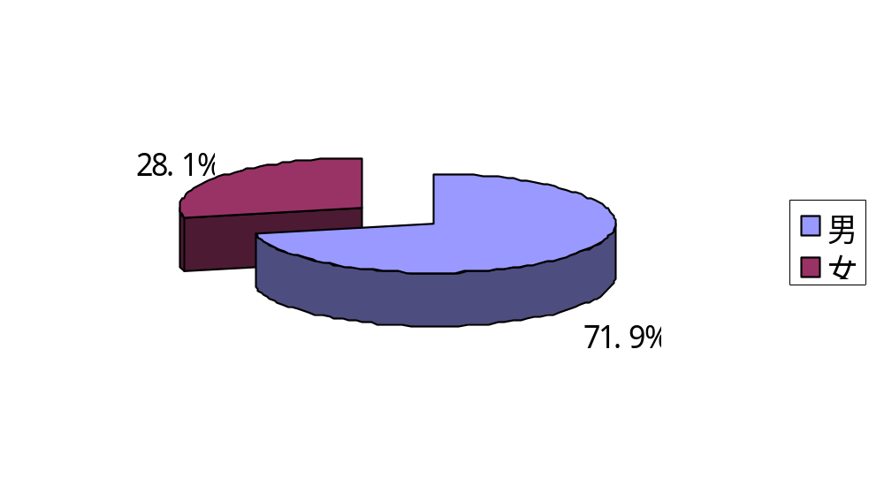
四、统计图的分类
（二）圆形图
图2 调查对象的性别比例

Slide 41
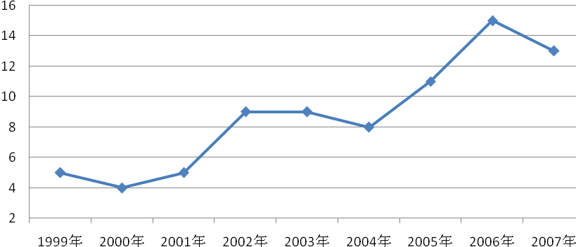
四、统计图的分类
（三）折线图
图3 现有文献的发表状况

Slide 42
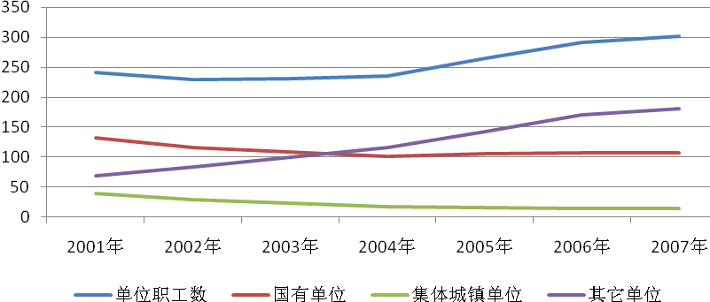
四、统计图的分类
（四）复式折线图
图3 江苏女职工人数及单位类型变化（单位：万人）

Slide 43
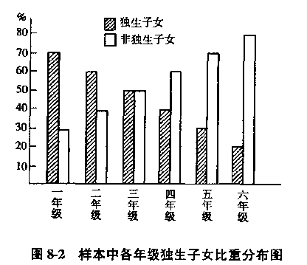
四、统计图的分类
（五）复合条形图

Slide 44

社会调查方法
- Thanks! -
Social Survey Method
Social Survey Method

Slide 45
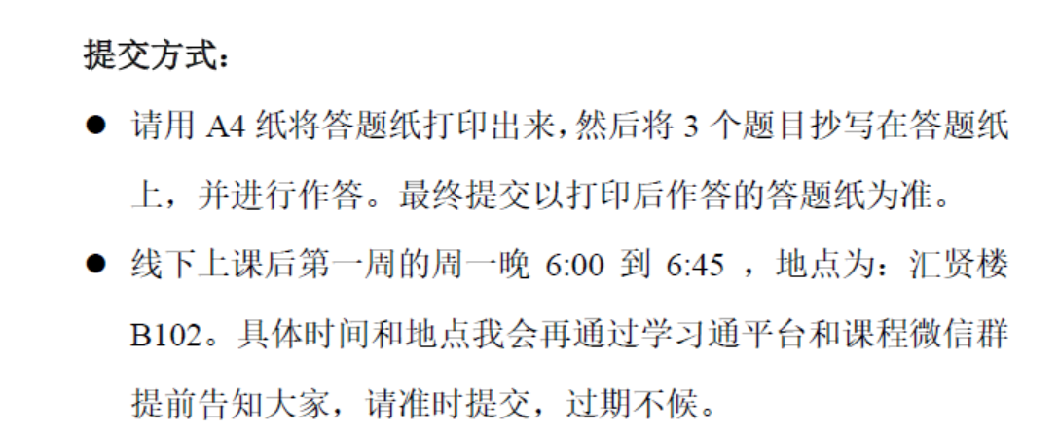
关于期末测试

